Slide 1




Slide 2

YÊU CẦU CẦN ĐẠT
* Năng lực đặc thù:
- Tìm hiểu cách viết bài văn kể lại một câu chuyện.
- Nắm được cách nối từ ngữ giữa các câu trong đoạn văn. Từ ngữ chỉ thời gian.
* Năng lực chung:
- Giao tiếp và hợp tác, tự giải quyết vấn đề và sáng tạo.
* Phẩm chất:
- Chăm chỉ, trách nhiệm.

Slide 3


Măng non
Măng Non
MĂNG NON – TÀI LIỆU TIỂU HỌC
Mời truy cập: MĂNG NON- TÀI LIỆU TIỂU HỌC | Facebook
SĐT ZALO : 0382348780 - 0984848929
Măng Non

Slide 4


Slide 5





Măng non
Bài 1: Đọc bài văn dưới đây và thực hiện yêu cầu:
a. Tìm phần mở bài, thân bài, kết bài của bài văn trên và nêu nội dung chính của mỗi phần.
b. Dựa vào câu chuyện được kể trong phần thân bài, nói tiếp diễn biến của các sự việc dưới đây
c. Trong bài văn, câu chuyện được kể lại bằng cách nào?
d. Những từ ngữ được in đậm có tác dụng gì?
Măng Non
MĂNG NON – TÀI LIỆU TIỂU HỌC
Mời truy cập: MĂNG NON- TÀI LIỆU TIỂU HỌC | Facebook
SĐT ZALO : 0382348780 - 0984848929
Măng Non

Slide 6
Em được mẹ tặng cuốn sách có nhan đề "100 câu chuyện cổ tích hay nhất thế giới". Đối với em, thú vị nhất trong cuốn sách là câu chuyện "Cô bé Lọ Lem".
Chuyện kể rằng, đã lâu lắm rồi, ở một đất nước xa xôi, có cô bé xinh đẹp tên là Lọ Lem. Sau khi mẹ Lọ Lem mất, bố cô lấy vợ mới. Người vợ mới có hai cô con gái riêng và chẳng yêu thương Lọ Lem chút nào. Không lâu sau, bố Lọ Lem cũng qua đời, cuộc sống của cô càng khổ cực.
Một ngày nọ, vua tổ chức vũ hội. Mẹ kế và hai cô con gái đi dự hội, bắt Lọ Lem ở nhà nhặt đậu lẫn trong đống tro. Lọ Lem khóc nức nở. Thế rồi, một bà tiên xuất hiện giúp cô nhặt đậu, hoá phép cho cô váy dạ hội và đôi giày thuỷ tinh tuyệt đẹp. Bà còn biến quả bí ngô thành cổ xe ngựa đưa Lọ Lem đi dự hội. Bà dặn Lọ Lem phải về trước 12 giờ đêm, nếu không mọi phép thuật sẽ tan biến.
Ở vũ hội, Lọ Lem xinh đẹp đến mức hoàng tử chỉ khiêu vũ với mình cô. Đến 12 giờ, vì vội ra về, Lọ Lem làm rơi một chiếc giày. Hoàng tử sai người đi khắp nơi tìm chủ nhân của chiếc giày. Hai cô chị cũng ướm thử giày nhưng không vừa. Tới lượt Lọ Lem thì vừa như in. Hoàng tử vui mừng đón cô về cung. Từ đó, họ sống bên nhau hạnh phúc đến cuối đời.
Em rất thích câu chuyện này vì cái kết thật có hậu. "Cô bé Lọ Lem" xứng đáng là một trong những câu chuyện cổ tích hay nhất thế giới.
(Nguyễn Ngọc Mai Chi)

Slide 7
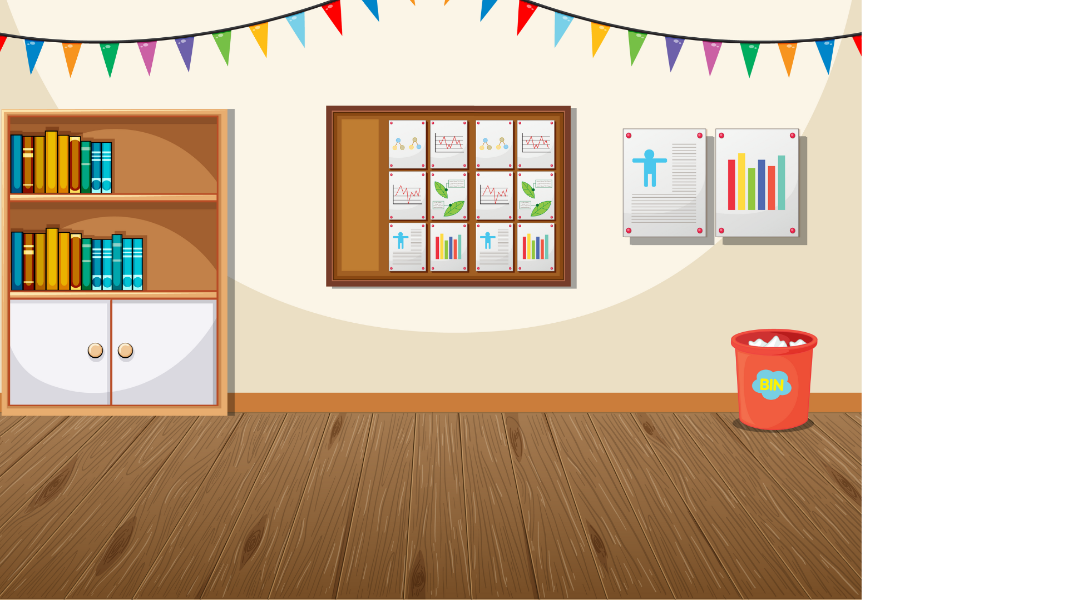
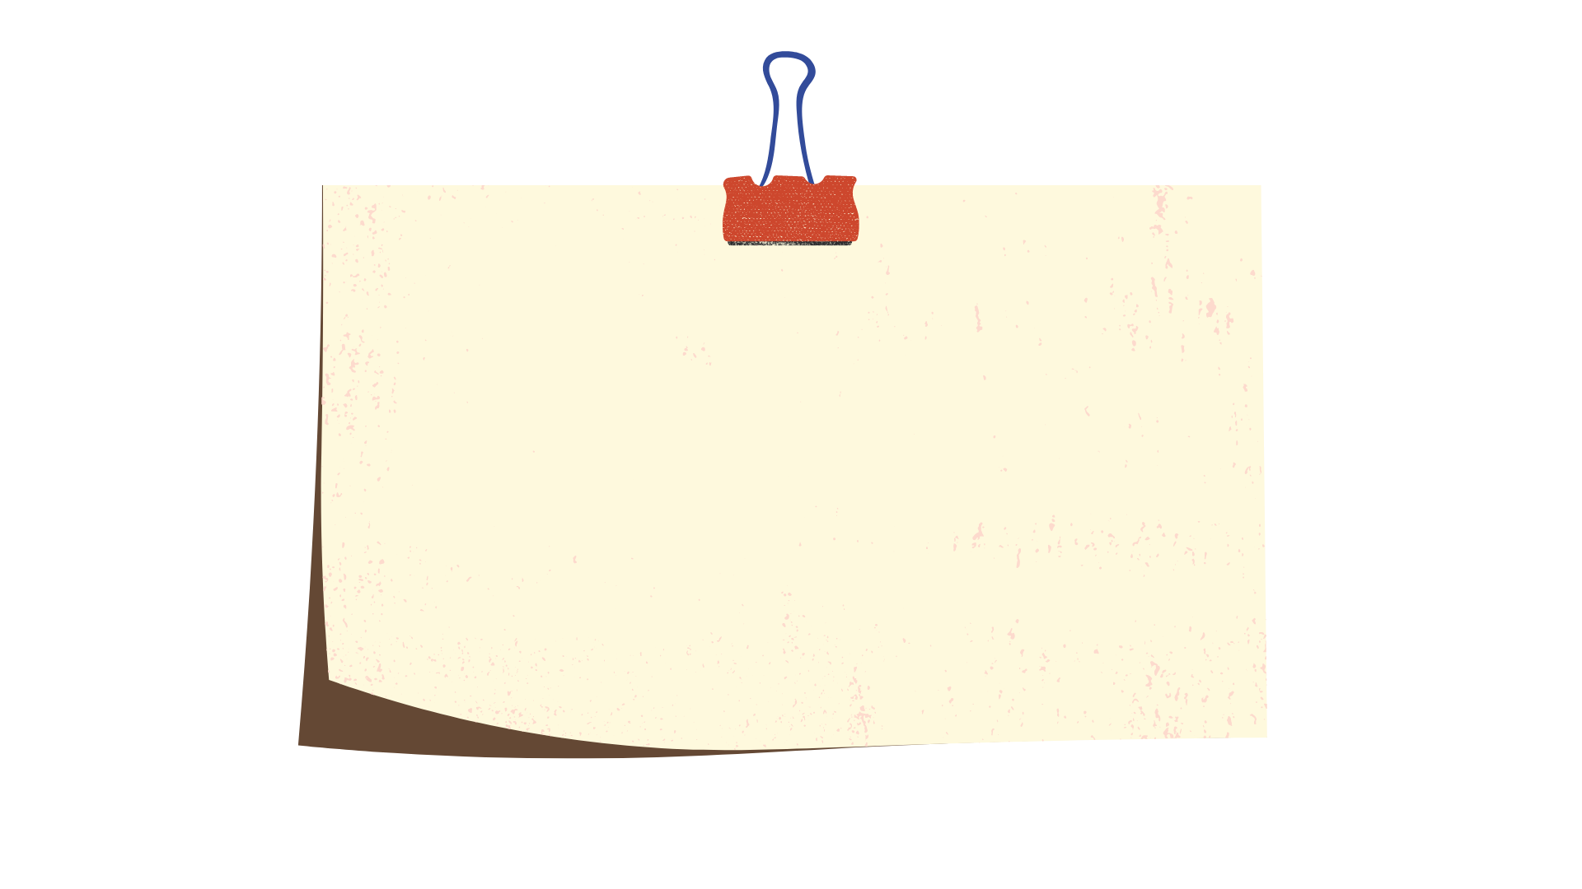

Măng non
Cùng nhau thảo luận và tìm câu trả lời cho mỗi yêu cầu
Thảo luận nhóm 4
Măng Non
MĂNG NON – TÀI LIỆU TIỂU HỌC
Mời truy cập: MĂNG NON- TÀI LIỆU TIỂU HỌC | Facebook
SĐT ZALO : 0382348780 - 0984848929
Măng Non

Slide 8
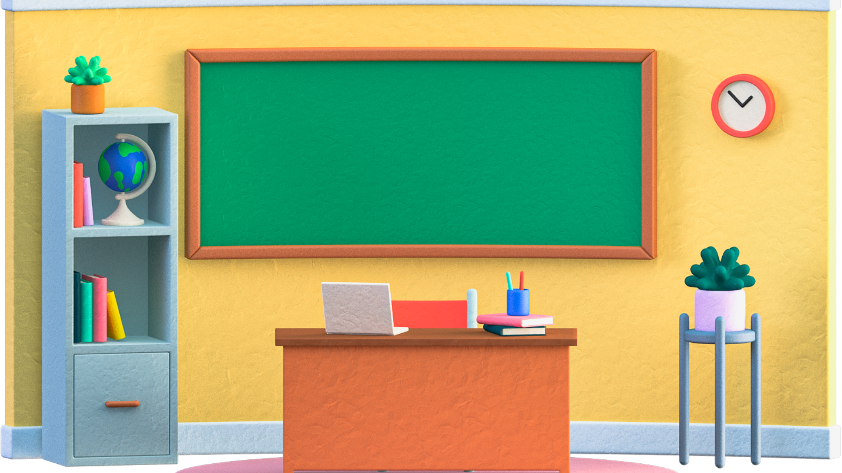


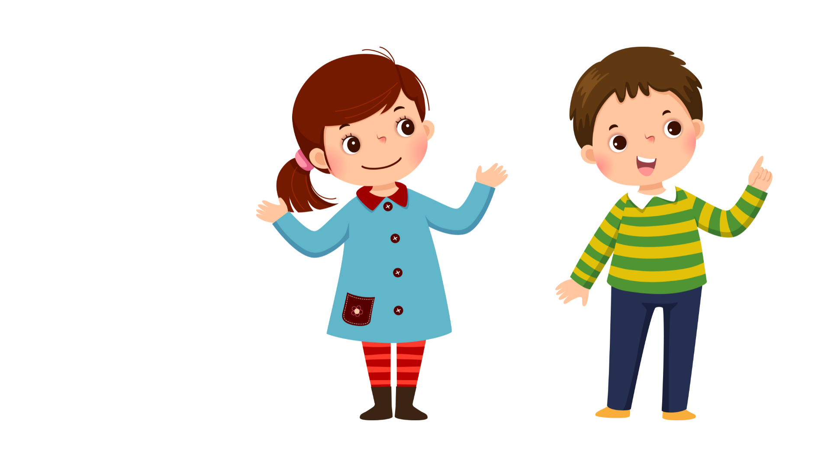
Măng non
Măng Non
MĂNG NON – TÀI LIỆU TIỂU HỌC
Mời truy cập: MĂNG NON- TÀI LIỆU TIỂU HỌC | Facebook
SĐT ZALO : 0382348780 - 0984848929
Măng Non

Slide 9
a. Tìm mở bài, thân bài, kết bài và nêu nội dung
Em được mẹ tặng cuốn sách có nhan đề "100 câu chuyện cổ tích hay nhất thế giới". Đối với em, thú vị nhất trong cuốn sách là câu chuyện "Cô bé Lọ Lem".
Giới thiệu câu chuyện mà tác giả yêu thích nhất.
1 – Phần mở bài

Slide 10
a. Tìm mở bài, thân bài, kết bài và nêu nội dung
Chuyện kể rằng, đã lâu lắm rồi, ở một đất nước xa xôi, có cô bé xinh đẹp tên là Lọ Lem. ... đến Từ đó, họ sống bên nhau hạnh phúc đến cuối đời.
Thuật lại nội dung câu chuyện
2 – Phần thân bài

Slide 11
a. Tìm mở bài, thân bài, kết bài và nêu nội dung
Em rất thích câu chuyện này vì cái kết thật có hậu. "Cô bé Lọ Lem" xứng đáng là một trong những câu chuyện cổ tích hay nhất thế giới.
Nêu cảm xúc, suy nghĩ về câu chuyện
3 – Phần kết bài

Slide 12
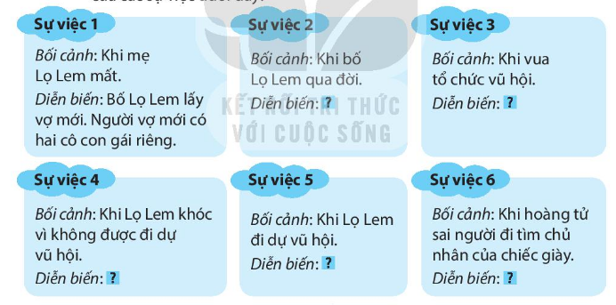
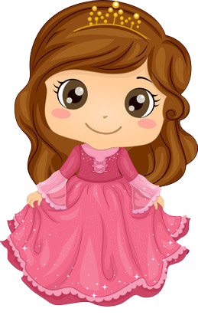
b. Nói tiếp diễn biến của các sự việc dưới đây:

Slide 13

b. Nói tiếp diễn biến của các sự việc dưới đây:
Sự việc 1:
+ Bối cảnh: Khi mẹ Lọ Lem mất.
+ Diễn biến: Bố Lọ Lem lấy vợ mới. Người vợ mới có hai cô con riêng.

Slide 14

b. Nói tiếp diễn biến của các sự việc dưới đây:
Sự việc 2:
+ Bối cảnh: Khi bố Lọ Lem qua đời.
+ Diễn biến:
Cuộc sống của cô càng khổ cực.

Slide 15
b. Nói tiếp diễn biến của các sự việc dưới đây:
+ Bối cảnh: Khi vua tổ chức vũ hội.
+ Diễn biến:
Sự việc 3:
Mẹ kế và hai cô con gái đi dự hội, bắt Lọ Lem ở nhà nhặt đậu lẫn trong đống tro. Lọ Lem khóc nức nở.

Slide 16
b. Nói tiếp diễn biến của các sự việc dưới đây:
+ Bối cảnh: Khi Lọ Lem khóc vì không được đi dự vũ hội.
+ Diễn biến:
Sự việc 4:
Một bà tiên xuất hiện giúp cô nhặt đậu, hoá phép cho cô váy dạ hội và đôi giày thuỷ tinh tuyệt đẹp. Bà còn biến quả bí ngô thành cỗ xe ngựa đưa Lọ Lem đi dự hội. Bà dặn Lọ Lem phải về trước 12 giờ đêm, nếu không mọi phép thuật sẽ tan biến.

Slide 17
b. Nói tiếp diễn biến của các sự việc dưới đây:
+ Bối cảnh: Khi Lọ Lem đi dự vũ hội.
+ Diễn biến:
Sự việc 5:
Lọ Lem xinh đẹp đến mức hoàng tử chỉ khiêu vũ với mình cô. Đến 12 giờ, vì vội ra về, Lọ Lem làm rơi một chiếc giày.

Slide 18
b. Nói tiếp diễn biến của các sự việc dưới đây:
+ Bối cảnh: Khi hoàng tử sai người đi tìm chủ nhân chiếc giày.
+ Diễn biến:
Sự việc 6:
Hai cô chị cũng ướm thử giày nhưng không vừa. Tới lượt Lọ Lem thì vừa như in. Hoàng tử vui mừng đón cô về cung. Từ đó, họ sống bên nhau hạnh phúc đến cuối đời.

Slide 19

c. Câu chuyện được kể lại theo cách nào?
Theo sự việc diễn ra trong câu chuyện
Theo đặc điểm của nhân vật chính (ngoại hình, hành động, lời nói,...)
Tập trung vào một chi tiết mà người viết thích nhất.

Slide 20
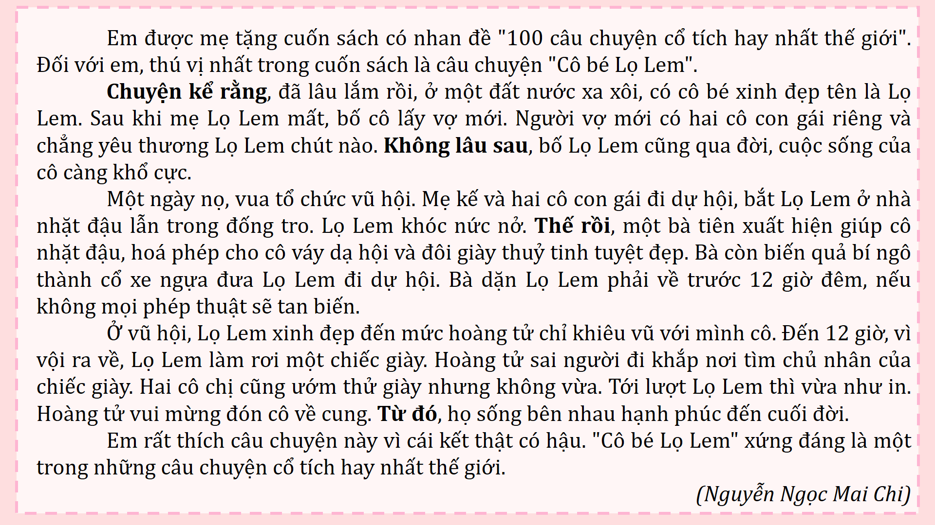
d. Những từ ngữ in đậm có tác dụng gì?
Liên kết chặt chẽ mạch viết của bài văn.

Slide 21

Bài 2: Trao đổi về những điểm cần lưu ý khi viết bài văn kể chuyện
Bố cục bài văn
Trình tự của các sự việc
Từ ngữ dẫn dắt và kết nối các sự việc

Slide 22
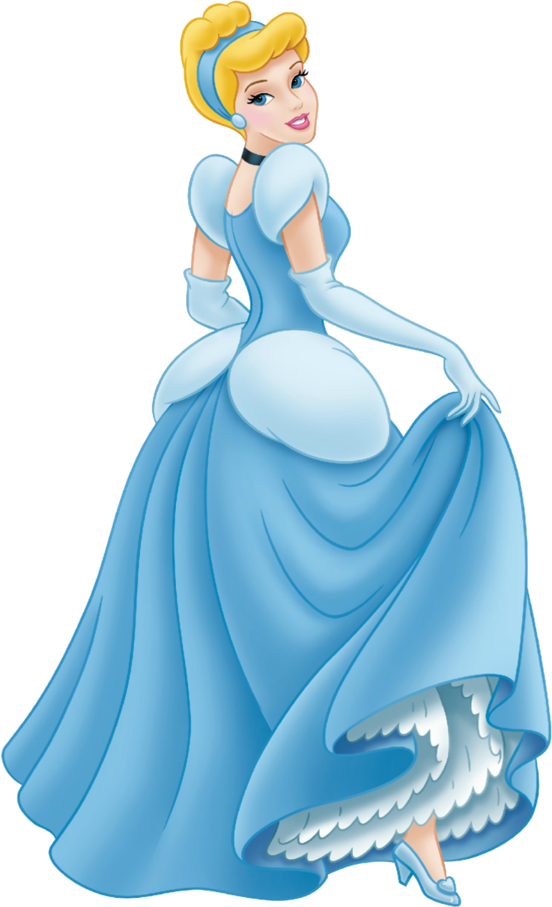



- Bố cục của bài văn: có 3 phần
+ Mở bài: Giới thiệu về câu chuyện (tên câu chuyện, lí do biết câu chuyện hoặc nêu ấn tượng về câu chuyện,...).
+ Thân bài: Kể lại câu chuyện theo trình tự diễn ra các sự việc (chú ý sử dụng từ ngữ kết nối các sự việc).
+ Kết bài: Nêu suy nghĩ, cảm xúc về câu chuyện, mong muốn sau khi đọc câu chuyện hoặc bài học rút ra từ câu chuyện.

Slide 23
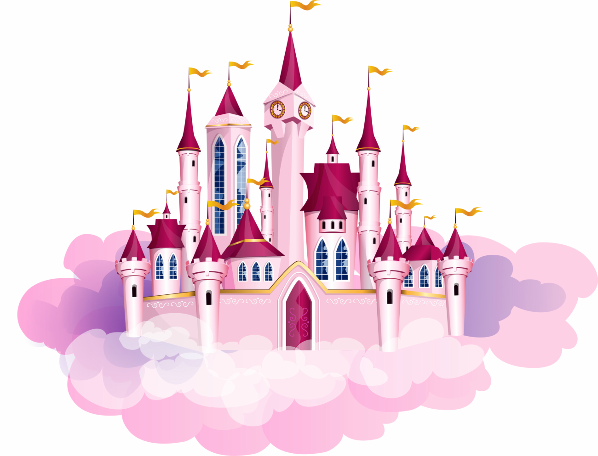
- Trình tự của các sự việc: Trình bày và sắp xếp các sự việc theo trình tự hợp lý.
- Từ ngữ dẫn dắt và kết nối các sự việc: Chọn lọc từ ngữ phong phú, phù hợp với ngữ cảnh câu chuyện và các từ ngữ dẫn dắt phù hợp.

Slide 24


Bài văn kể lại một câu chuyện thường gồm 3 phần:
– Mở bài: Giới thiệu về câu chuyện (tên câu chuyện, lí do biết câu chuyện hoặc nêu ấn tượng về câu chuyện,...).
– Thân bài: Kể lại câu chuyện theo trình tự diễn ra các sự việc (chú ý sử dụng từ ngữ kết nối các sự việc).
– Kết bài: Nêu suy nghĩ, cảm xúc về câu chuyện, mong muốn sau khi đọc câu chuyện hoặc bài học rút ra từ câu chuyện.

Slide 25


Slide 26

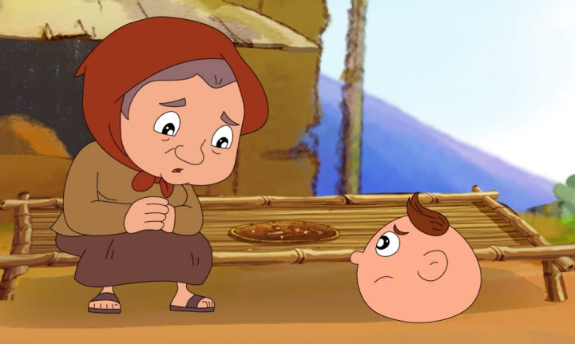
Măng non
Hãy tìm một câu chuyện mà em đã đọc và
xác định bố cục của nó nhé!
Măng Non
MĂNG NON – TÀI LIỆU TIỂU HỌC
Mời truy cập: MĂNG NON- TÀI LIỆU TIỂU HỌC | Facebook
SĐT ZALO : 0382348780 - 0984848929
Măng Non

Slide 27


Dặn dò
Dặn dò
Làm bài tập vào vở TV
Chuẩn bị bài tiếp theo

Slide 28

KTUTS

